Slide 1
«Современные подходы к ознакомлению дошкольника с миром природы с учетом требований ФГОС ДО» Составила: Дронова О.В., воспитатель МБДОУ Ирбинский д/с № 2 «Теремок»

Slide 3
Природа – важнейшее средство воспитания и развития детей дошкольного возраста. Сколько открытий делает ребенок, общаясь с ней! Неповторимо каждое живое существо, увиденное малышом. Разнообразны и природные материалы (песок, глина, вода, снег и т. д.), с которыми дети любят играть. Дошкольники общаются с природой в разное время года – и когда вокруг лежит пушистый белый снег и когда зацветают сады.

Slide 5
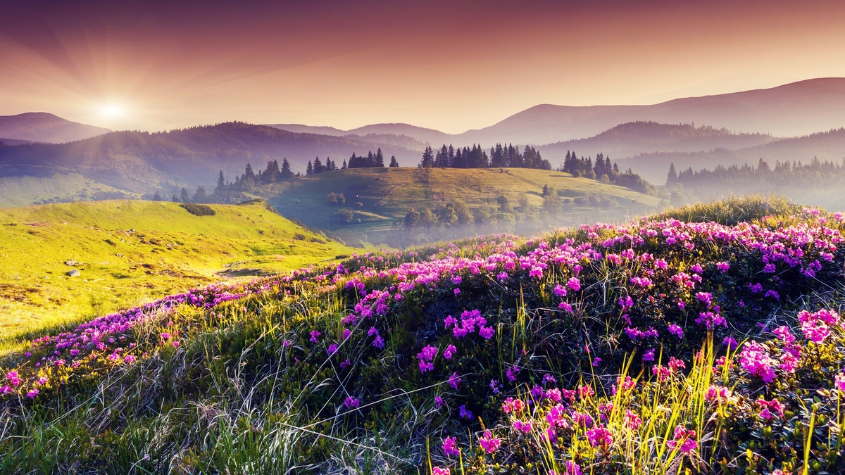
Влияние природы на развитие личности ребенка связано с формированием у него определенных знаний о ее объектах и явлениях. Поэтому, если говорить о задачах, стоящих перед воспитателем, знакомящих детей с природой, являются:
формирование у детей элементарной системы знаний о природе;
формирование трудовых навыков и умений;
формирование любви к природе.

Slide 7
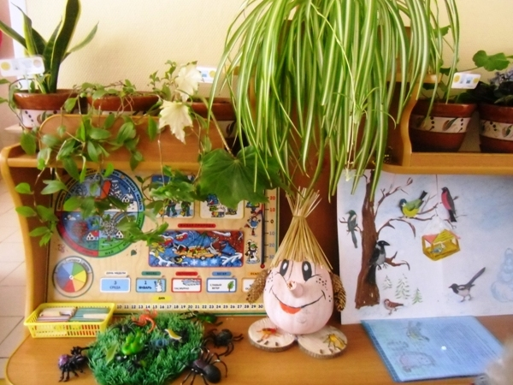
Современный уголок природы для детей старшего дошкольного возраста.
Наглядный материал; календарь природы; картотеки труда, наблюдений и экспериментов; лаборатория; учебные панно; методическая, энциклопедическая и художественная литература; мини – огороды в групповых помещениях и сад – огород на территории; экологические коллекции и мини-музеи; зимний сад; паспорта растений и т.п.

Slide 8
Какие внутренние и внешние природные зоны можно создать в детском саду для формирования у детей экологической культуры? Как вы организуете деятельность детей в имеющихся природных зонах?
Внутренние природные зоны(экокабинет или комната природы, уголок живой и неживой природы, огород на подоконнике «огород круглый год», фитобар)
Внешние природные зоны(сад, огород, грядка лекарственных растений, зона отдыха на участке, экологическая тропа, птичья столовая)
Дневники наблюдений; календари природы
Обязательное условие: ДЕТИ ДОЛЖНЫ ТРУДИТЬСЯ!

Slide 9
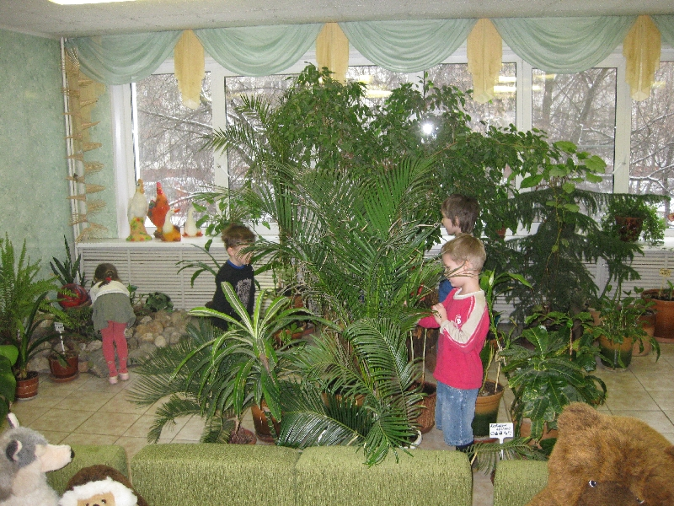

Slide 10
Составить паспорт проекта по ознакомлению детей с миром природы в подготовительной группе.
Тема
Тип проекта
Участники
Цель
Задачи
Предполагаемые результаты

Slide 11
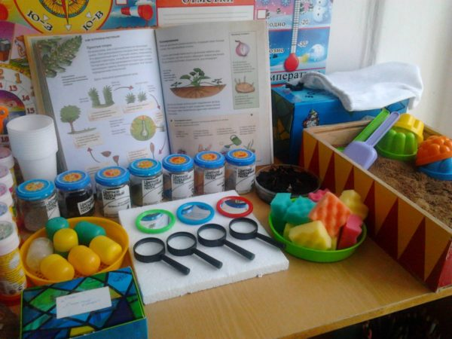
Разработайте (зарисуйте) модель экспериментально-исследовательской зоны для дошкольников. Для чего нужна данная зона?
Мини-лаборатория создана для развития познавательного интереса у детей к исследовательской деятельности

